Slide 1

Lập trình game ai
AI
LẬP TRÌNH GAME

Slide 2
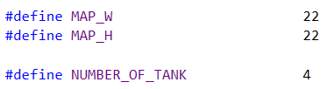
CÁC ĐỊNH NGHĨA TRONG GAME
Kích thước chiều rộng
Kích thước chiều cao
Số lượng xe tăng

Slide 3
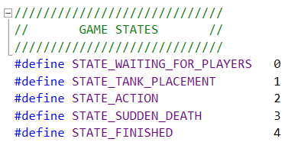
CÁC ĐỊNH NGHĨA TRONG GAME
Trạng thái game
Trạng thái chờ
Trạng thái sắp xếp xe tăng
Trạng thái hoạt động
Trạng thái hiệp phụ bổ xung phụ
(30s)
Trạng thái trò chơi kết thúc

Slide 4
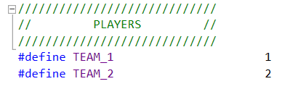
CÁC ĐỊNH NGHĨA TRONG GAME
ĐỘI CHƠI
Đội 1
Đội 2

Slide 5
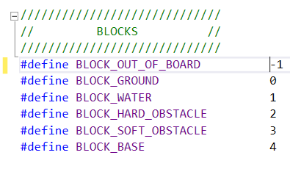





CÁC ĐỊNH NGHĨA TRONG GAME
CÁC LOẠI Ô
Bên ngoài bản đồ
Bên trong bản đồ
Ô nước
Ô đá cứng
Ô trụ
Ô gỗ mềm

Slide 6
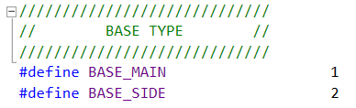
CÁC ĐỊNH NGHĨA TRONG GAME
KIỂU TRỤ
Trụ chính
Trụ phụ

Slide 7
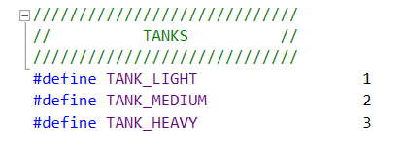
CÁC ĐỊNH NGHĨA TRONG GAME
Xe tăng
Hạng nhẹ, tốc độ nhanh, bắn chậm
Hạng trung bình, tốc độ trung bình, bắn trung bình
Hạng nặng, tốc độ chậm, bắn mạnh

Slide 8
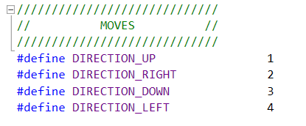
CÁC ĐỊNH NGHĨA TRONG GAME
DI CHUYỂN
Đi lên
Đi sang phải
Đi xuống
Đi sang trái

Slide 9
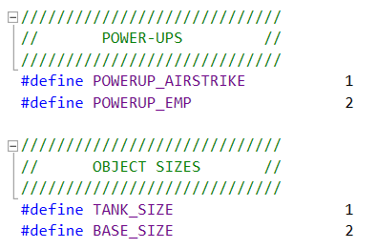
CÁC ĐỊNH NGHĨA TRONG GAME
LOẠI ITEM
Bom sát thương
Bom đóng băng
KÍCH THƯỚC ĐỐI TƯỢNG
Kích thước xe tăng
Kích thước trụ

Slide 10




Máy Bay Thả Boom

Slide 11
Máy Bay Team 1
Máy Bay Team 2
Item Thả Boom
Item đóng băng

Slide 12
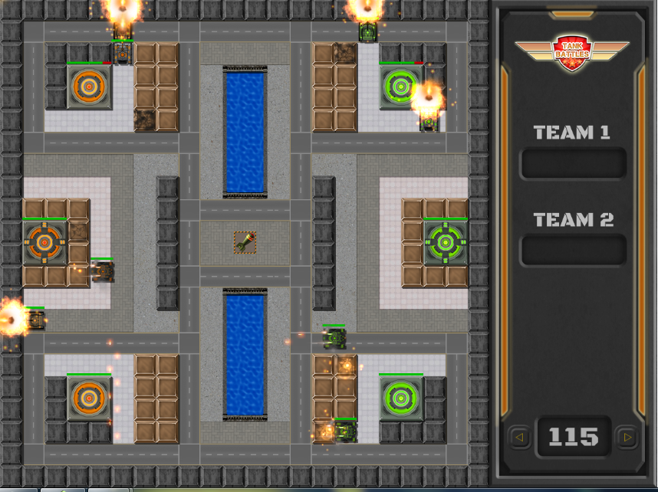

Các thuộc tính cơ bản
Có 2 loại iteam và chúng sẽ xuất hiện ngẫu nhiên
Các item sẽ xuất hiện ngay khi bắt đầu ván mới và xuất hiện Lại mỗi 30 giây.

Slide 13
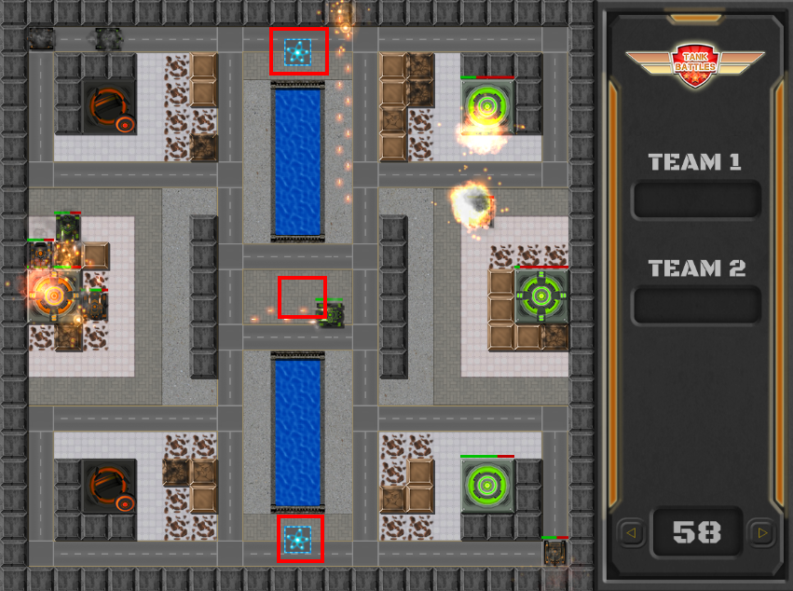
Các thuộc tính cơ bản
Chúng sẽ chỉ xuất hiện tại các vị trí cố định như trên hình vẽ.
Khi cả 3 vị trí đều đã có item. Chúng sẽ không xuất hiện thêm nữa, ít nhất là cho đến khi các vị trí trống trở lại.

Slide 14
Các thuộc tính cơ bản
Với trái boom này: Sát thương tất các đơn vị trong vùng ảnh hương
Sức sát thương: 60
Thường dùng để kết liễu các mục tiêu yếu máu. Hoặc khi chúng tập trung lại gần nhau.

Slide 15
Các thuộc tính cơ bản
Boom EMP: dùng để đóng băng các xe tăng.
Thời gian đóng băng là 4s.
Không tác động lên nhà, và các công trình.
Tác động lên cả quân mình và quân địch nên hãy dùng cẩn thận.
Thời gian đóng băng khá lâu nên hãy tận dụng để tiêu diệt đối phương.

Slide 16
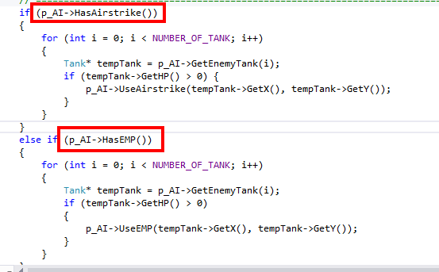
Cách sử dụng
- Khi bất kì 1 xe tăng đồng minh nào chạm vào item. Bạn sẽ nhặt được item đó.
- Bạn có thể kiểm tra chúng bằng cách gọi hàm như hình bên. HasAirstrike() và HasEMP()

Slide 17
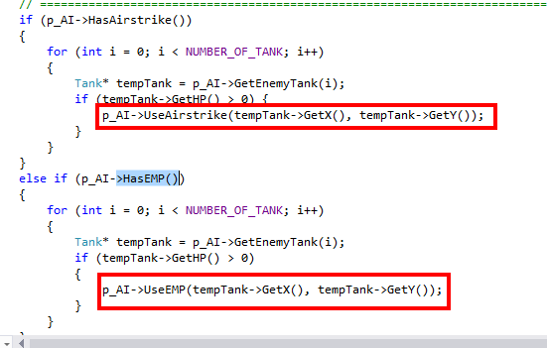
Cách sử dụng
Để sử dụng chúng: gọi hàm UseAirstrike(x,y); và UseEMP(x,y); với x y là tọa độ tâm.
Hãy chọn địa điểm rơi thật hợp lý, nhắm vào các xe thấp máu để nhanh chóng tiêu diệt chúng hoặc nhắm vào các địa điểm đông xe địch, ít xe ta.
Bán kính vụ nổ là 3 ô, Và chỉ tính sát thương khi tâm của vật thể nằm trong bán kính vụ nổ. Hãy lưu ý đến điều này.

Slide 18
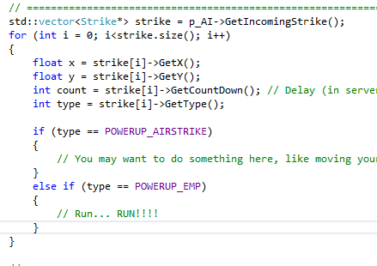
Cách sử dụng
- chúng ta có thể sử dụng hàm GetIncomingStrike(), để kiểm tra xem đối phương có sử dụng không kích hay không.
- nếu có, hãy di chuyển xe tăng ra xa khỏi cuộc công kích đó.
- khi bắt đầu không kích, chúng ta sẽ chỉ có 1s trước khi boom trút xuống. Hãy tận dụng.
- không kích rất nguy hiểm nên hãy kiểm tra không kích trước mọi bước đi bạn di chuyển.

Slide 19
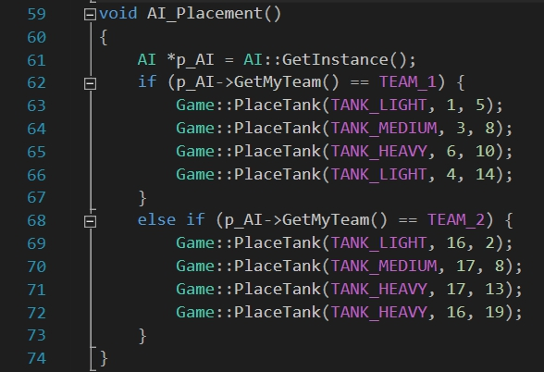
Các phương thức của xe tăng
Phương thức đặt xe tăng lúc bắt đầu trò chơi

Slide 20
Các phương thức của xe tăng
Phương thức đặt xe tăng lúc bắt đầu trò chơi
Để sử dụng chúng ta gọi theo cú pháp:
Game::PlaceTank(TANK_LIGHT, 1, 5);
Phương thức điều khiển xe tăng
static void CommandTank(int id, int turn, bool move, bool shoot);
id : mã xe tăng
turn: hướng đi (lên 1, phải 2, xuống 3, trái 4, NULL giữ nguyên hướng cũ)
move, shoot: biến bool ra lệnh xe tăng có di chuyển hay bắn không.

Slide 21
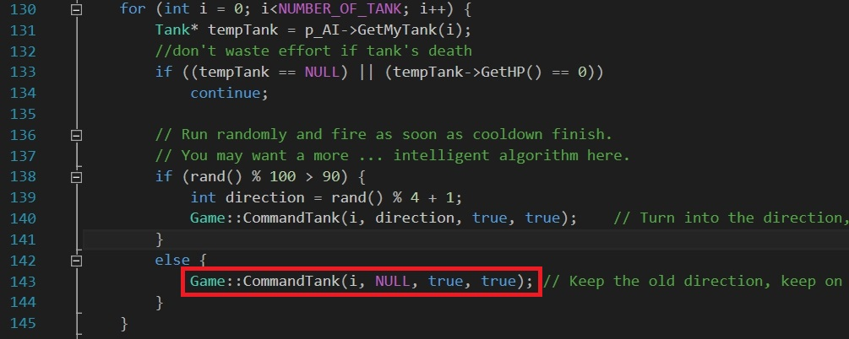
Các phương thức của xe tăng
Sử dụng: Game::CommandTank(2, 3, true, true);

Slide 22
Các phương thức của xe tăng
Phương thức lấy thông số xe tăng
int GetID(); (Lấy mã xe tăng)
float GetX(); (Lấy tọa độ x)
float GetY(); (Lấy tọa độ y)
int GetTeam(); (Lấy đội chơi)
int GetType(); (Lấy loại xe tăng)
int GetHP(); (Lấy máu)
int GetDirection(); (Lấy hướng đi)
float GetSpeed(); (Lấy tốc độ)
int GetRateOfFire();
int GetCoolDown();
int GetDamage();
bool IsDisabled();

Slide 23
Các phương thức của xe tăng
Phương thức lấy thông số xe tăng
int GetRateOfFire(); (Lấy tốc độ bắn)
int GetCoolDown(); (Khoảng cách thời gian giữa các lần bắn)
int GetDamage(); (Lấy sát thương của đạn)
bool IsDisabled(); (Đã bị vô hiệu hóa hay chưa)
Sử dụng:

Slide 24
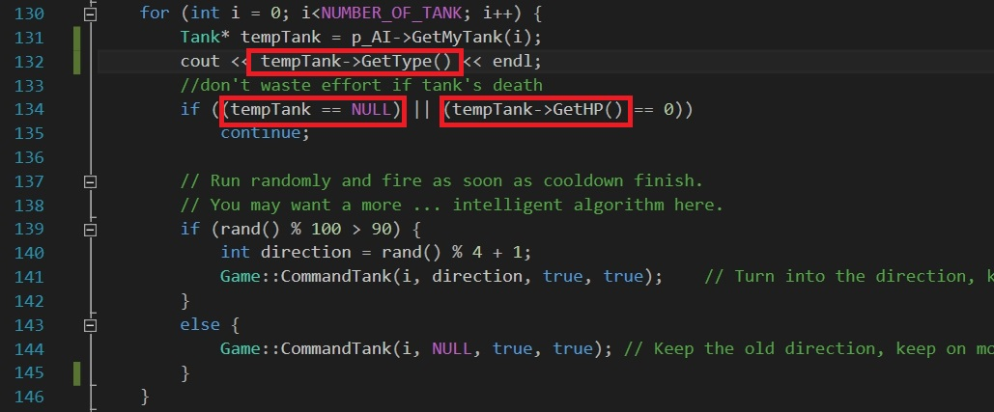
Các phương thức của xe tăng

